Slide 1
Signed Unsigned

Slide 2
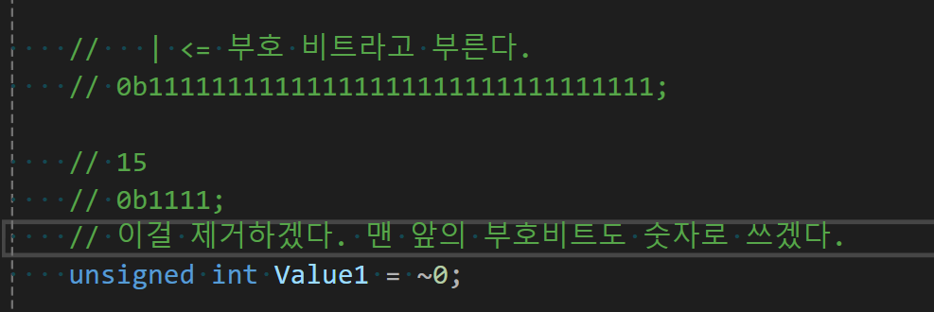
Signed int <= 부호 있는 정수
Unsigned int <= 부호 없는 정수

Slide 3
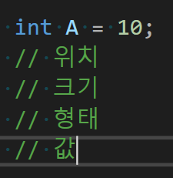






일반 변수
 |  |  |  |  |  | 3 | 0

Slide 4

100번지
100번지
100번지
1
Test = 1
100

Slide 5


값형 변수들도 위치가 있고
그 위치에 찾아서 4바이트에 50을 복사해라.
30번지에 찾아가서 그 위치에 4바이트를 50으로
바꿔라.
예전에는 다 찾아가야 했는데.
최신 문법인 값형 변수들은 그 위치로 찾아간다
는 것을 하지 않아도 그냥 그 위치에 그대로
접근해서 자동으로 그 4바이트 범위를
50으로 바꾸는게 됩니다.
30번지
A = 20
30번지
A = 50

Slide 6
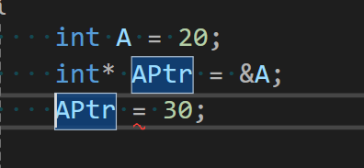

포인터의 경우
내가 80번지에 접근하겠다는것을 명시하는 문법을
직접 사용해야 합니다. 그리고 그걸 포인터 문법이라고
합니다.
Aptr => 80번지의 값에 접근하겠다.
80번지
A = 20
APtr
= 80번지

Slide 7
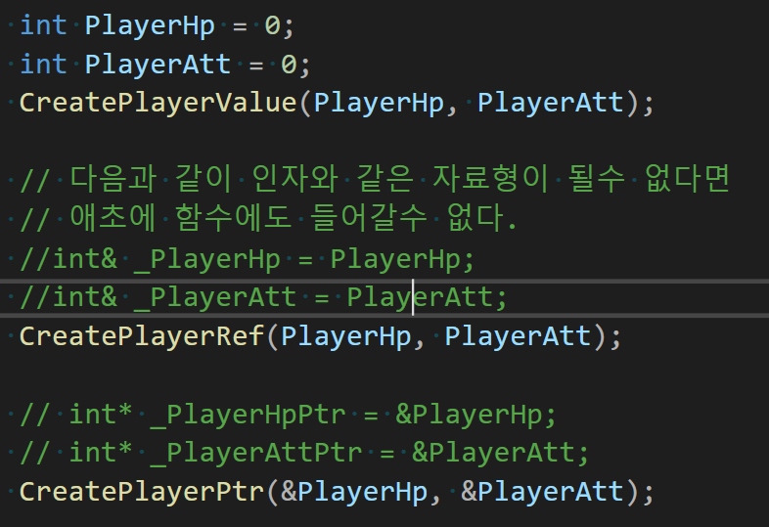
아래의 각 함수 상황에 맞춰서 메모리를 그려보자.

Slide 8
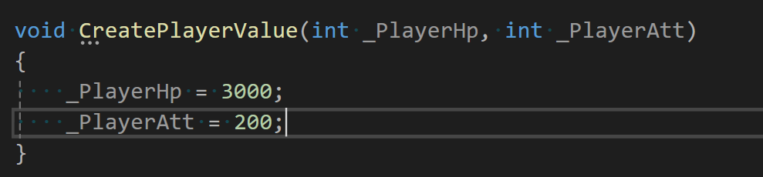
코드
데이터
힙
스택
CreatePlayerValue
int _PlayerHp = 3000
int _PlayerAtt = 200
main
int PlayerHp = 0
int PlayerAtt = 0

Slide 9
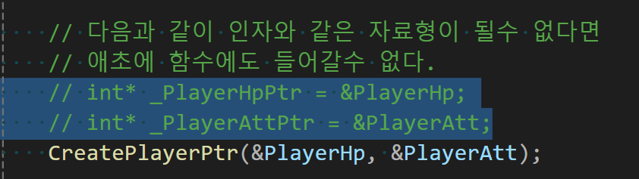
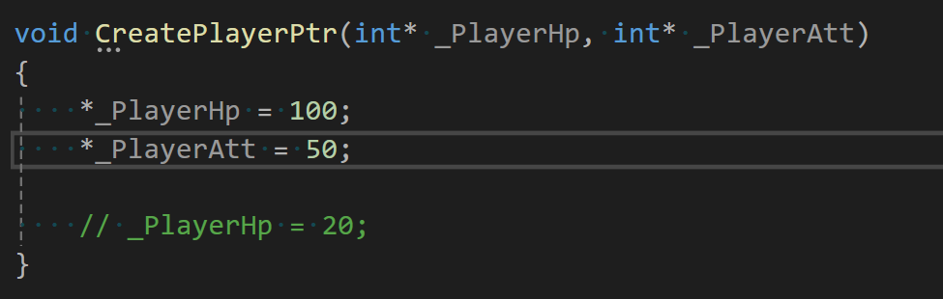
코드
데이터
힙
스택
CreatePlayerValue
Int* _PlayerHp = 200번지
Int* _PlayerAtt = 200
250번지
main
int PlayerHp = 100
200번지
int PlayerAtt = 50
250번지

Slide 10
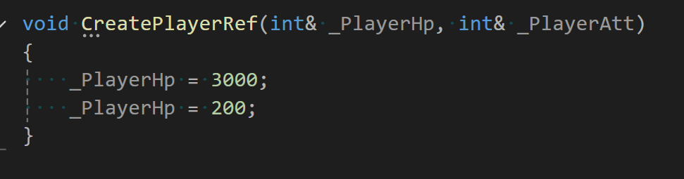
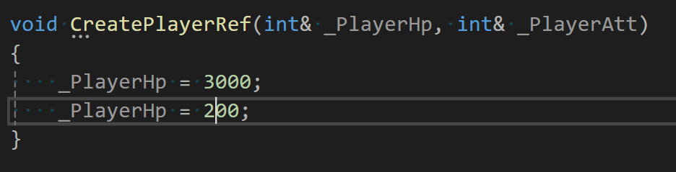

Ref는 포인터에서 포인터 문법을 사용하지 않고도
곧바로 그 주소에 접근할수 있다는 간편성이 있다.
어셈블리어로 변환될때 완전히 동일한 작업을
하게 됩니다.
코드
데이터
힙
스택
CreatePlayerValue
Int& _PlayerHp = 3000 200번지
Int& _PlayerAtt = 200
250번지
main
int PlayerHp = 100
200번지
int PlayerAtt = 50
250번지

Slide 11
Cast

Slide 12
1. 뭐든 Lvalue와 Rvalue 자료형이 다르다면 형변이다.
Int bool
Int Value = true;
2. 큰 분류로 2가지 형변환이 있다.
암시적
명시적 형변환 연산자
C스타일 명시적 형변환
Int Value = (int)true;
C++ 스타일 형변환
값대 값의 형변환이고
특히나 양측 메모리 크기가 서로 다를 때는 더더욱 명시하라고 권장(C++ 공식 홈페이지에서)하고 있습니다.
Int Value = static_cast<int>(true);
Static_cast를 할때는 언제나 주의하고 값을 예상해야 하지만
큰 메모리를 작은 메모리 영역에 복사할때 특히 주의해야 한다.
Bool Test = 1321312;
이때 값이 변형 소실 혹은 상실한다고 말합니다.

Slide 13
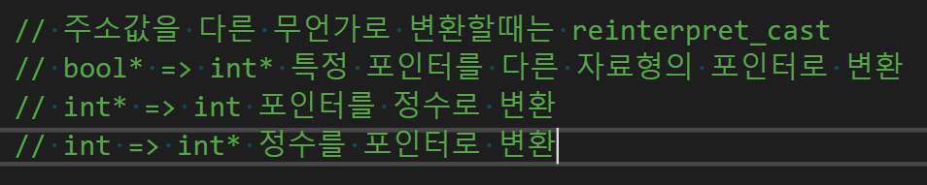
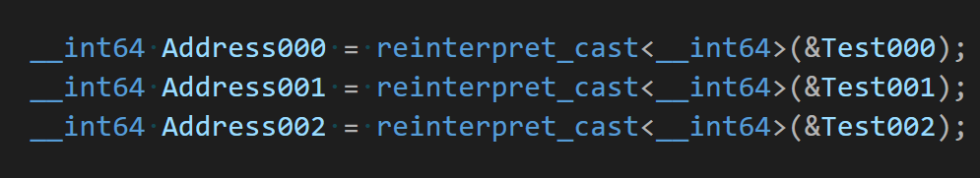
주소 값은 8바이트의 크기를 가진 정수라고 보면 되는데.
Int는 4바이트 밖에 안되기 때문에 왠만하면 8바이트 정수값을 사용해서 주소값을 확인하는게 좋다.

Slide 14
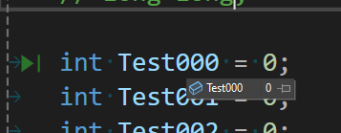
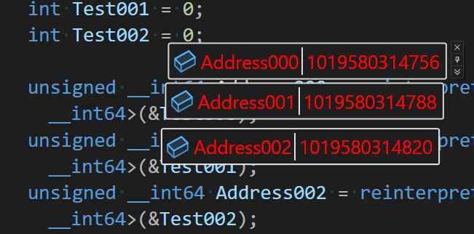

주소값이 계속 변경되므로 값 고정 기능을 통해서 좀더 편하게 볼수 있습니다.

Slide 15
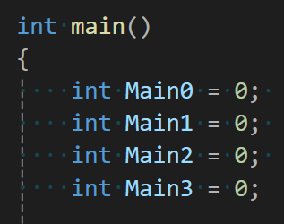
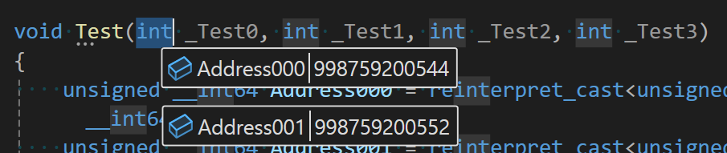
Main에서 다음과 같이 변수를 선언했다고 하자.
코드
데이터
힙
스택
Test
Int _Test0
int Main1
main
int Main0
int Main1
…

Slide 16
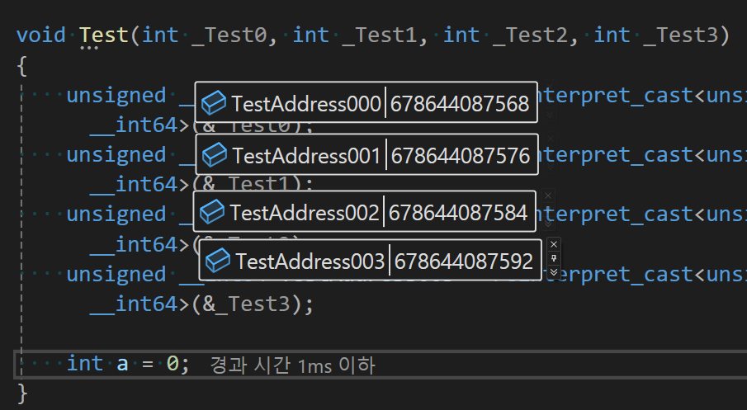

Slide 17

컴파일러 이 함수를 실행시켰을때 필요한 메모리 크기를 미리 조사해서
이미 결정나 있다.
아래 쪽같은 함수는 실행하면 이미 16바이트 할당하고 실행됩니다.
인자는 특이성이 있습니다.
첫번째 인자의 다음 인자는 포인터의 바이트 크기와 동일한 크기 만큼 떨어져 있어야 한다는 규칙이 있다.
포인터의 크기는 8바이트
첫번째 인자 => 8바이트 떨어진 주소에 다음 인자가 존재해야 한다.

Slide 18
가변인자란 무어
코드
데이터
힙
스택
Test
main

Slide 19
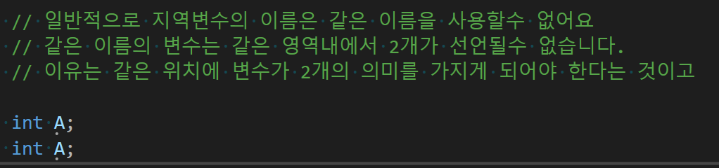


Slide 20
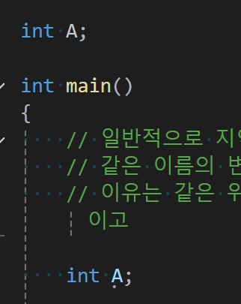
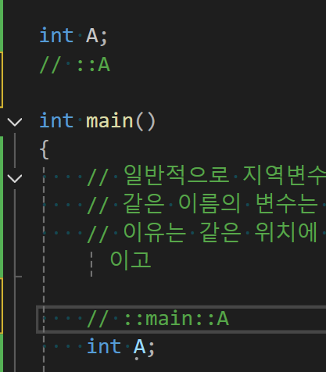


Slide 21
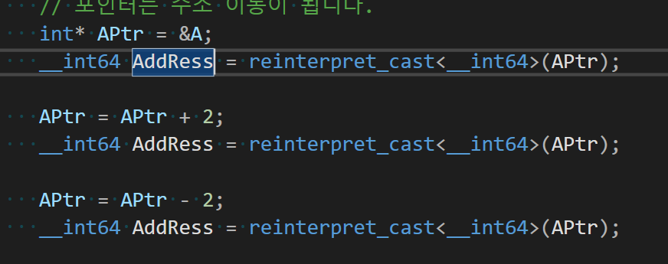


Slide 22
기본 과제

Slide 23
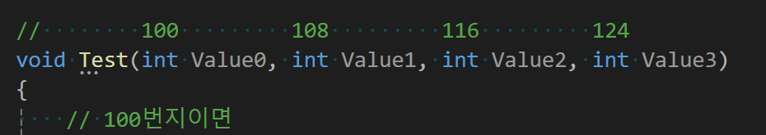

Ptr 100번지에
무조건 함수의 인자는 8바이트씩 떨어져 있다.(자료형 중 가장 큰 자료형의 크기만큼 떨어져있다.)

Slide 24
Value0
4
100번지
???????
4
104번지
Value1
4
108번지
???????
4
Value2
4
Ptr
100번지
Ptr0
100번지
Ptr2
100번지

